Slide 1


义务教育《信息科技》七年级下册
/ 第2单元 连接你我的漂流瓶
项目 3
设计漂流瓶项目方案
——互联网创新行动
芜湖市鸠兹中学
靳婷

Slide 2
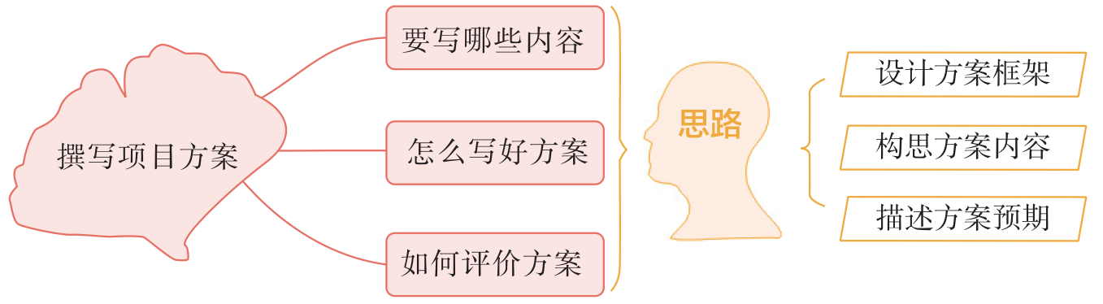

项目 3 设计漂流瓶项目方案
项目情境
1. “连接你我的漂流瓶”项目开展情况汇报。
2. 后续还要完成哪些工作？
呈现方案特色
第2单元 连接你我的漂流瓶

Slide 3


项目 3 设计漂流瓶项目方案
问题思考
1.“连接你我的漂流瓶”项目方案可以从哪几个方面进行设计？
2. 如何快速展示项目，凸显“连接你我的漂流瓶”项目特色？
3. 如何完善和优化“连接你我的漂流瓶”项目，让项目更有价值？
第2单元 连接你我的漂流瓶

Slide 4

项目 3 设计漂流瓶项目方案
学习目标
1．项目目标
撰写“连接你我的漂流瓶”项目方案，完成“首届学生创新大赛”参赛项目。
2．素养目标
能够根据实际需求，选择合适的互联网思维与技术，开展数字化创新活动。
第2单元 连接你我的漂流瓶

Slide 5
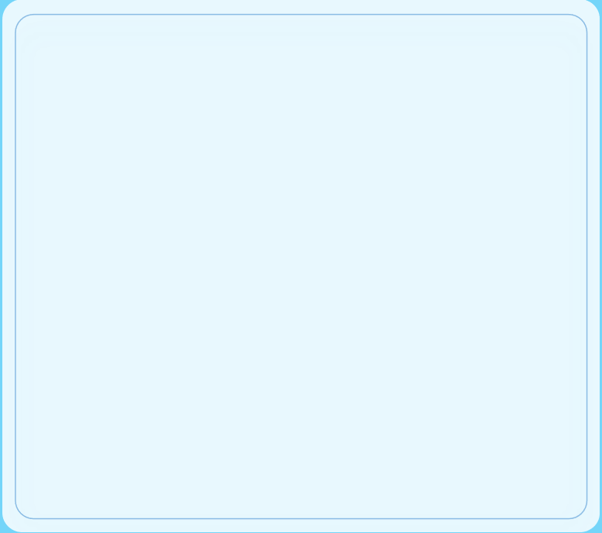

目录
项目准备
01.
拟定方案框架
项目实施
02.
撰写方案内容
素养提升
03.
完善优化方案
拓展评价
04.
创新方案撰写

Slide 6
项目 3 设计漂流瓶项目方案
项目准备
明确项目目标
厘清项目意义
1
呈现项目内容
阐述项目过程
2
描述项目预期
期待项目效果
3

Slide 7

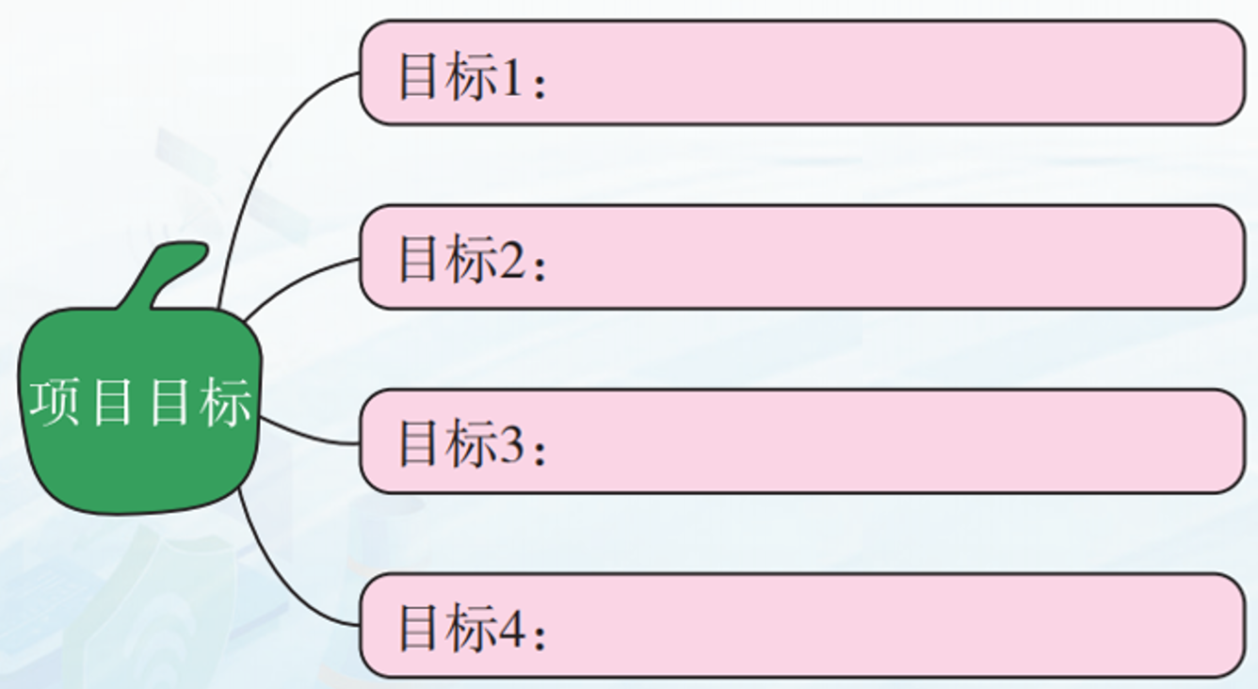
拟定方案框架
通过参考范例，项目方案里可以包含：
项目目标
项目内容
项目预期
明确项目目标
拖一拖，完善“连接你我的漂流瓶”项目目标。
提高闲置物品利用率
传递爱心、增进友谊
培养互联网创新意识
培养互联网创新能力

Slide 8
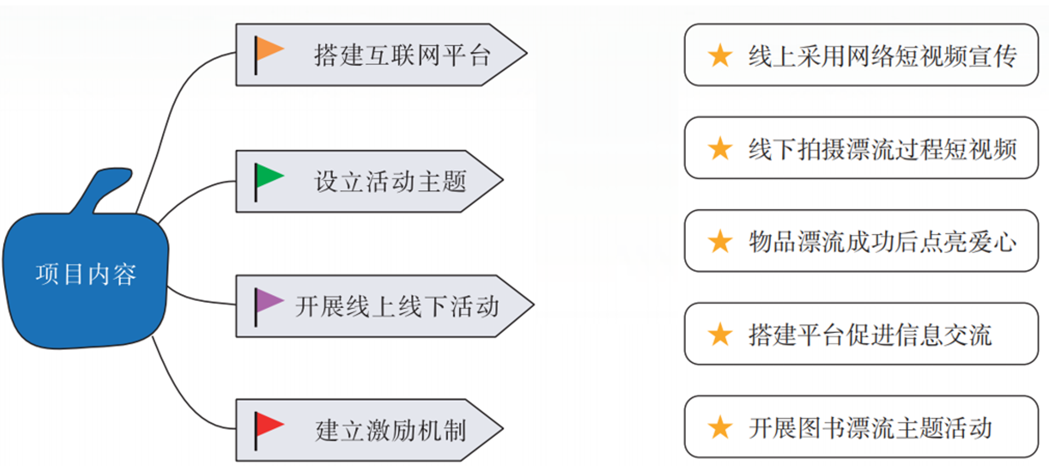
呈现项目内容
连一连，思考还可以补充哪些环节及内容？

Slide 9
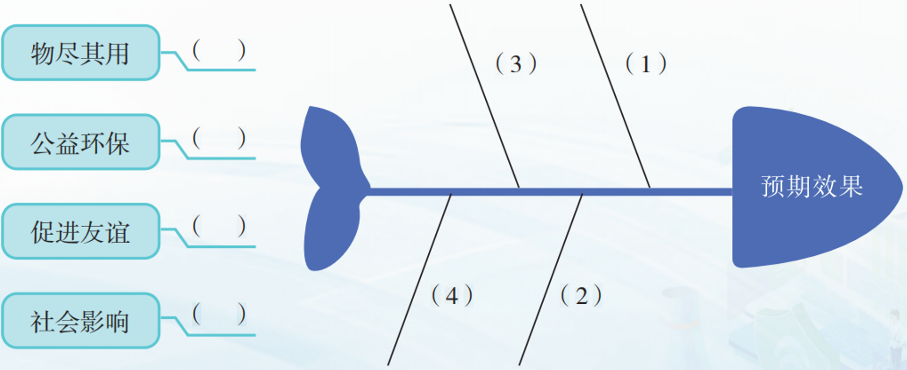
描述项目预期效果
想一想，从项目目标、项目内容等方面描述项目预期效果。
1 目标
3 价值
4 意义
2 作用

Slide 10

项目 3 设计漂流瓶项目方案
项目实施
步骤1
明确项目方案提纲
步骤2
撰写项目方案内容
步骤3
制作项目简介卡片

Slide 11

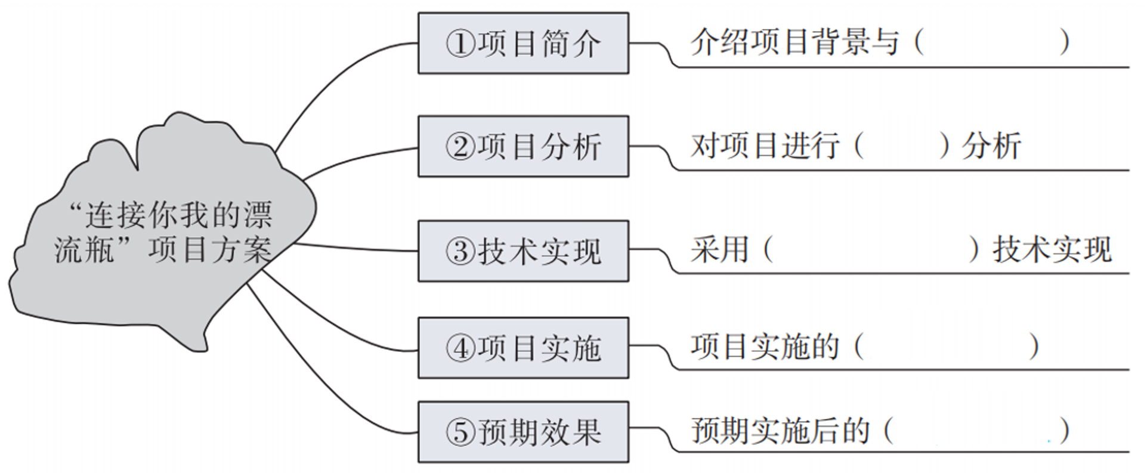
明确项目方案提纲
移一移，完善“连接你我的漂流瓶”项目方案提纲。
需求
人工智能
路径与方法
价值与意义
目标

Slide 12

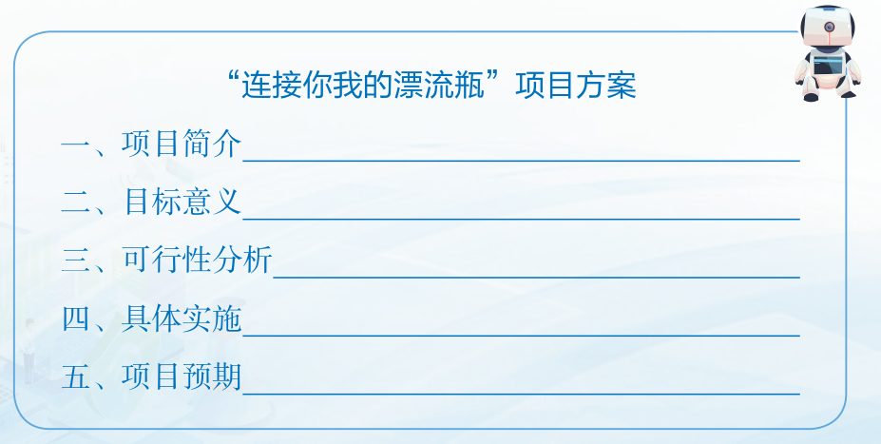
撰写项目方案内容
想一想，根据关键词完善项目方案。
借助互联网，让身边闲置品再利用
促进闲置物品再利用、倡导绿色环保意识
互联网思维指导、互联网技术助力
搭建网络平台、发布闲置物品信息、网络传递、收货评价
物尽其用、公益环保、促进友谊、社会影响

Slide 13

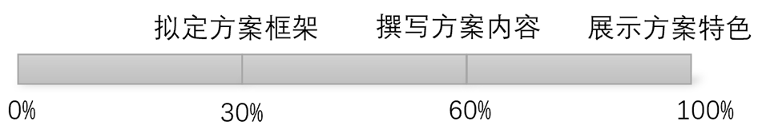
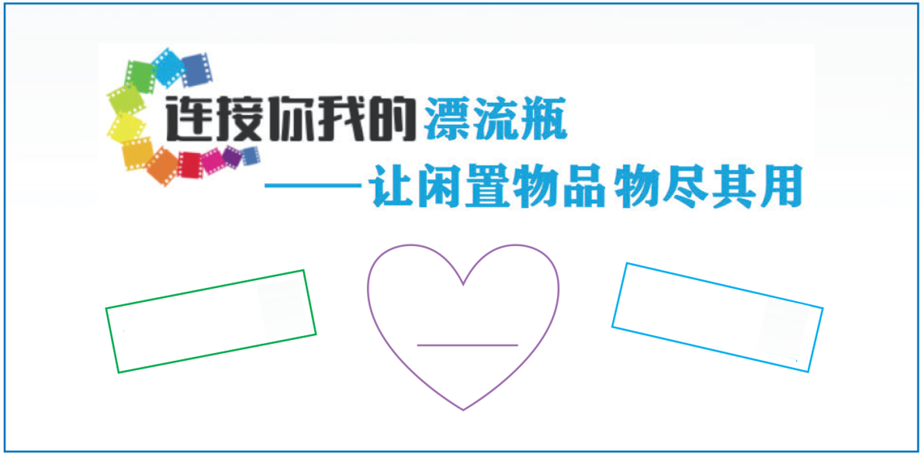
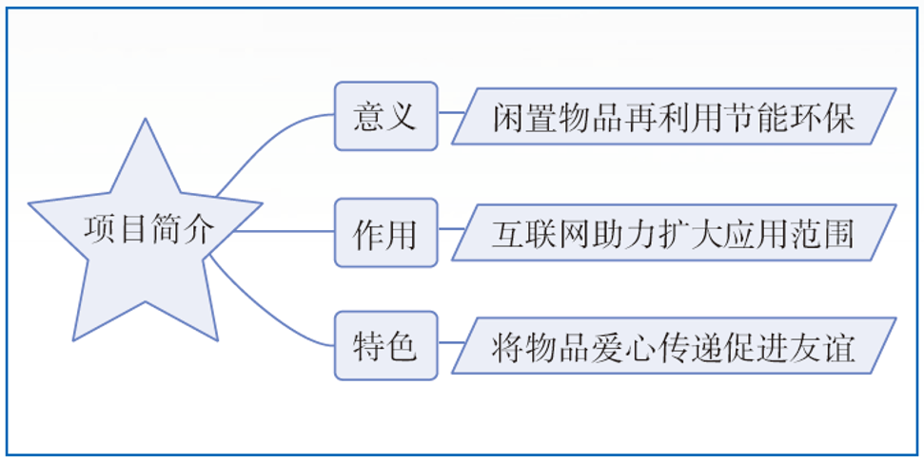
制作项目简介卡片
做一做，设计项目简介卡，凸显项目特色。
卡片正面
卡片背面

Slide 14
项目 3 设计漂流瓶项目方案
素养提升
01
02
核心概念
项目总结
互联网思维指导
完善优化方案

Slide 15


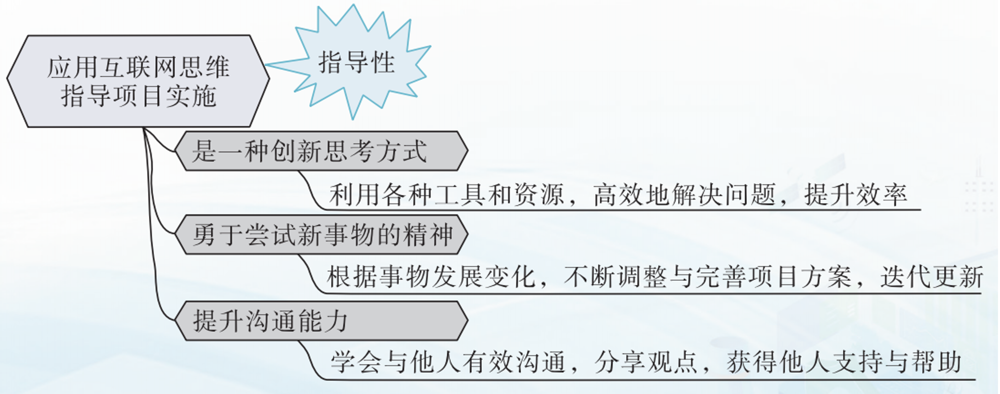
应用互联网思维指导项目实施
想一想，如何应用互联网思维指导项目实施过程。

Slide 16

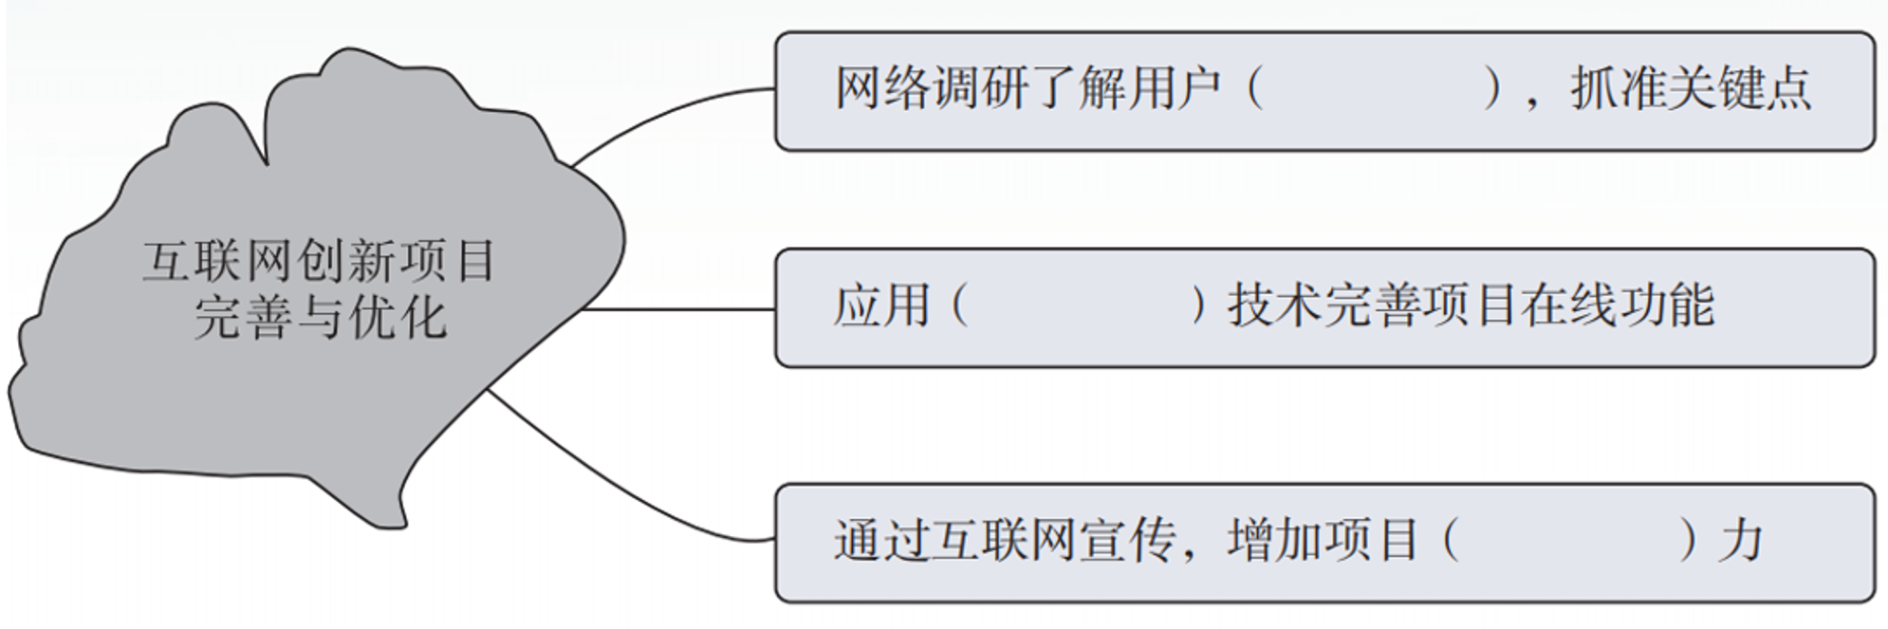
互联网创新项目完善与优化
填一填，通过哪些方式可以促进项目进一步完善？

Slide 17
互联网创新项目开展流程
排一排，互联网创新项目开展需要经历哪些流程？
1
撰写项目方案
2
海选项目创意
3
策划项目流程

Slide 18
项目 3 设计漂流瓶项目方案
拓展评价
01
以评促改
了解互联网创新项目评价标准
02
创新应用
利用人工智能设计互联网创新项目方案

Slide 19


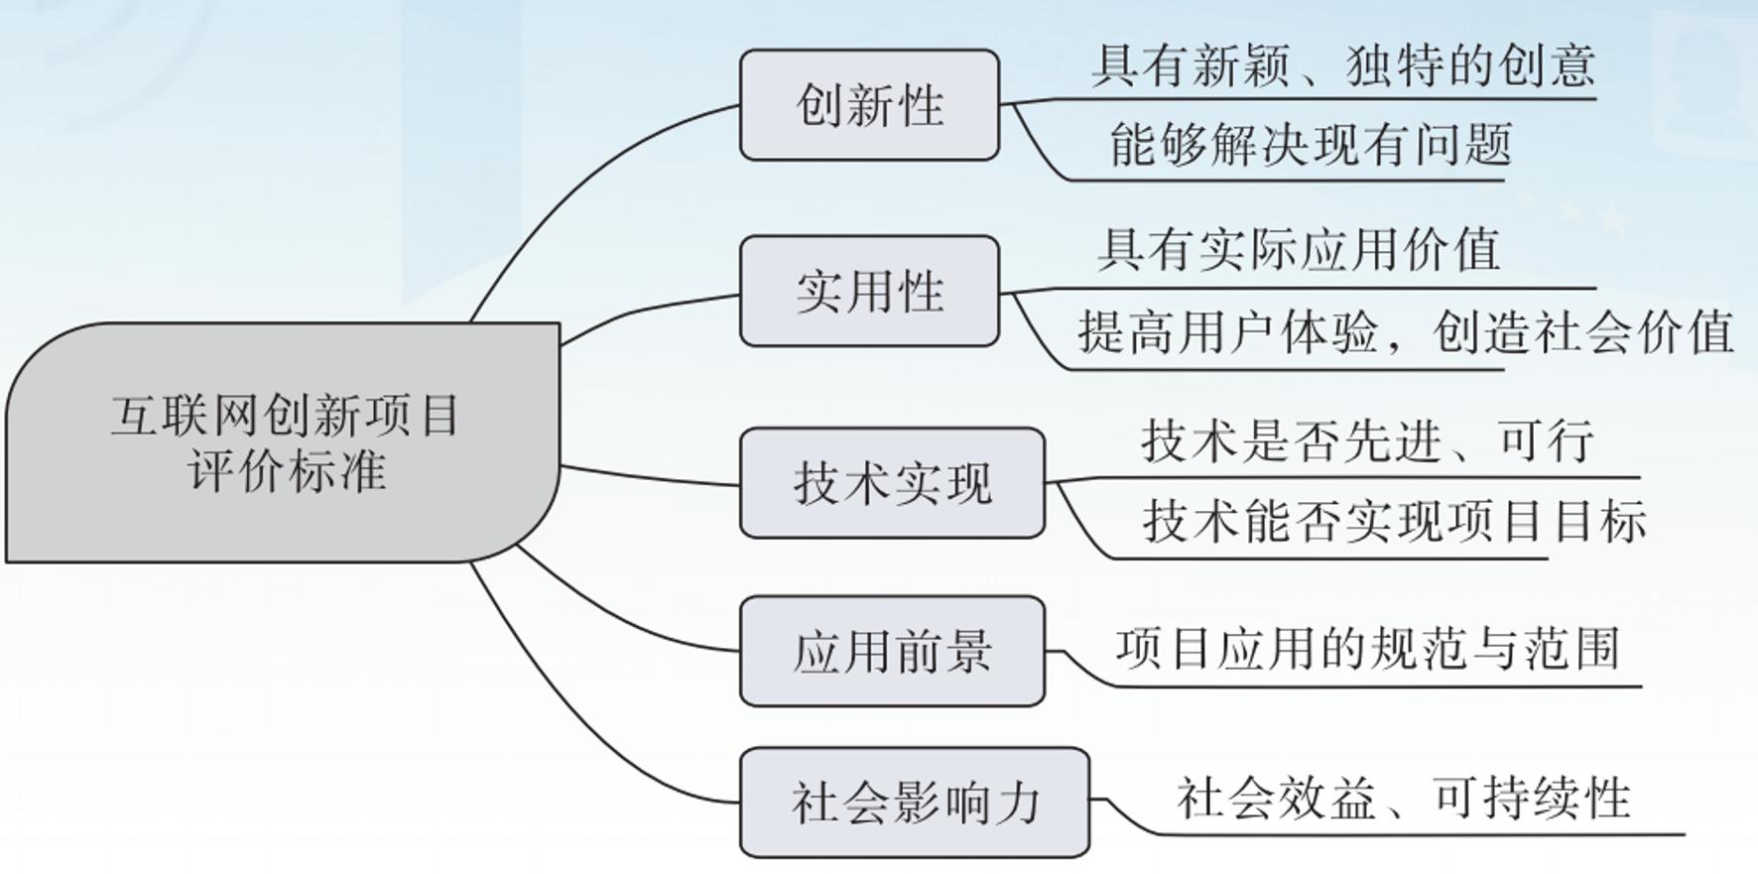
了解互联网创新项目评价标准
评一评，如何应用评价标准评价互联网创新项目。

Slide 20
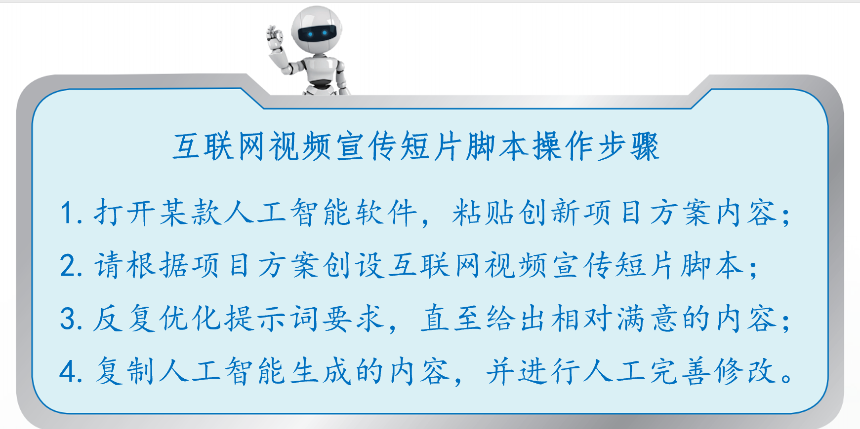
利用人工智能设计互联网创新项目方案
确定互联网创新项目主题，应用生成式人工智能，撰写并完善项目方案。
利用人工智能设计互联网创新项目方案步骤
1. 打开人工智能软件，输入互联网创新项目主题；
2. 设计提示词，拟定撰写框架；
3. 优化提示词，撰写方案内容；
4. 复制方案文稿，根据评价标准进行人工修改与完善。

Slide 21
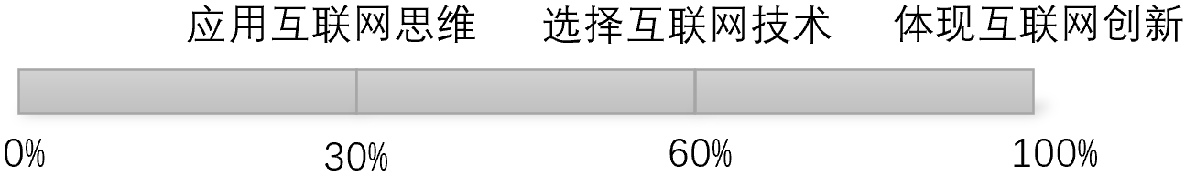
互联网创新项目方案
在人工智能撰写的基础上，记录修改后的互联网创新项目方案。

Slide 22

义务教育《信息科技》七年级下册
第2单元 连接你我的漂流瓶
项目 3
设计漂流瓶项目方案
信息科技
未来可期！

